Slide 1
Localization, Navigation and Smart Mobility Project
Camajori Tedeschini Bernardo, Costa Giovanni, Salani Francesco
Telecommunication Engineering
Prof. Monica Nicoli
Prof. Brambilla Mattia

Slide 2
TASK 1a
Ipotesi fatte:
1) Aggiunto un rumore gaussiano bianco nelle misurazioni (sigmaTOA 20 m e sigmaAOA 10 gradi);
2) UE considerato come un AP avente 16 misurazioni effettuate (1 TOA e un AOA per ogni reale AP da individuare);
Step eseguiti per ogni AP:
Calcolo del LikelihoodTOA e LikelihoodAOA per ogni punto di una griglia 1000X1000;
Moltiplicazione del LikelihoodTOA per il LikelihoodAOA e normalizzazione;
Calcolo del Massimo per il Maximum Likelihood;

Slide 3
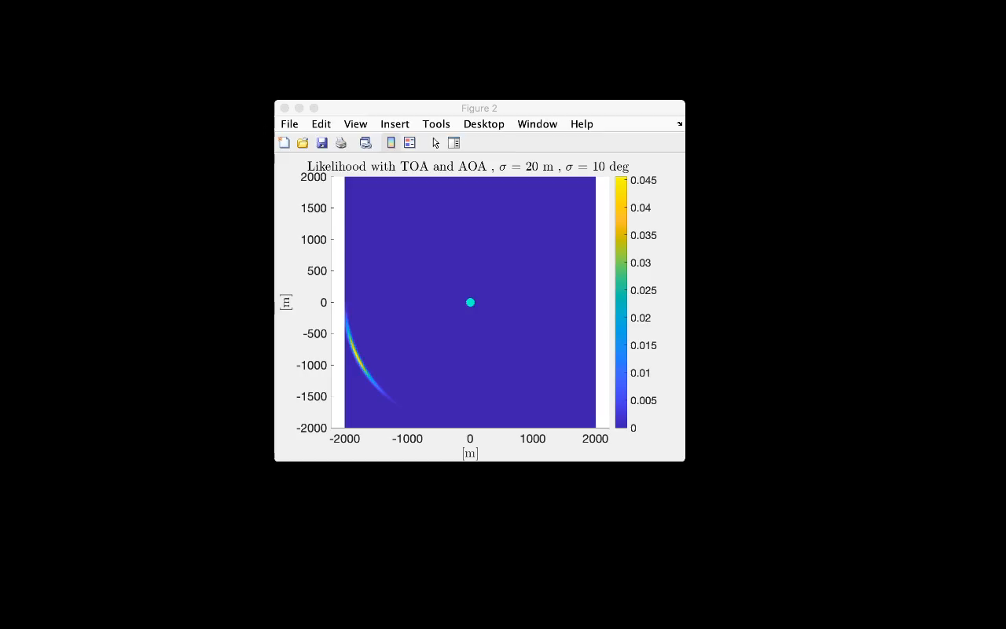
TASK 1 2D

Slide 4
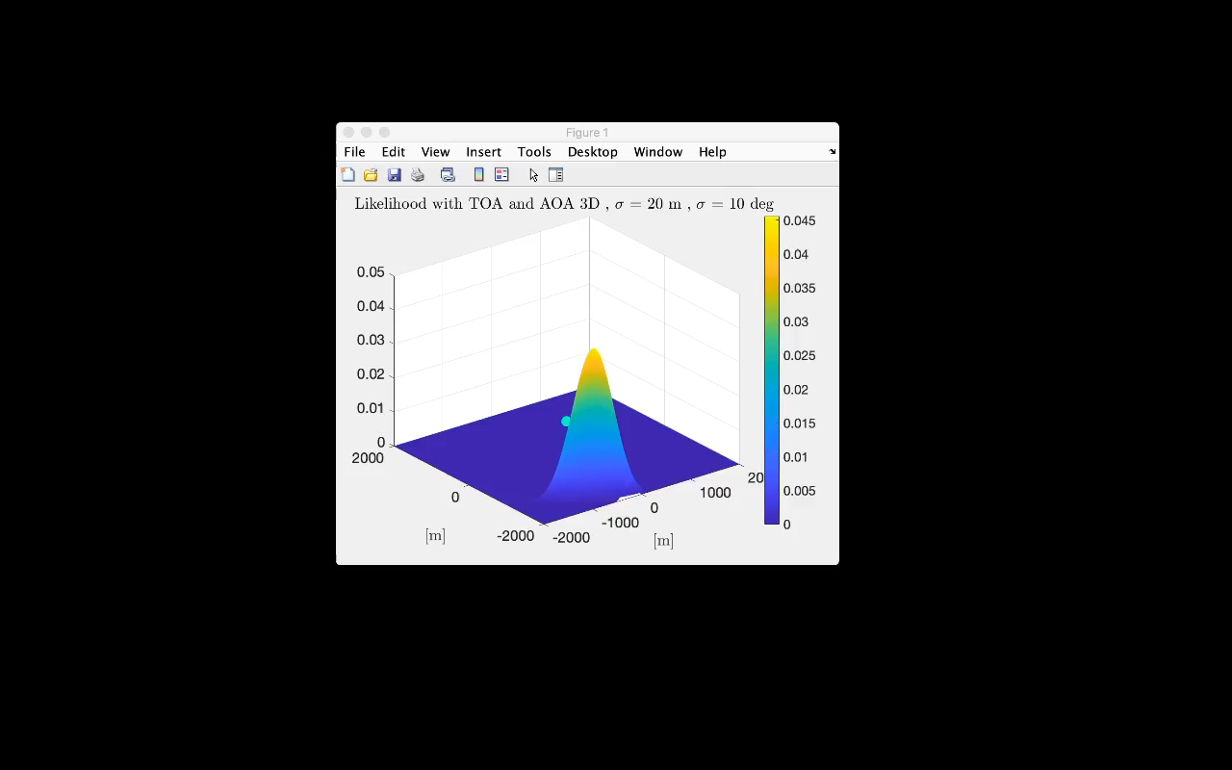
TASK 1 3D

Slide 5

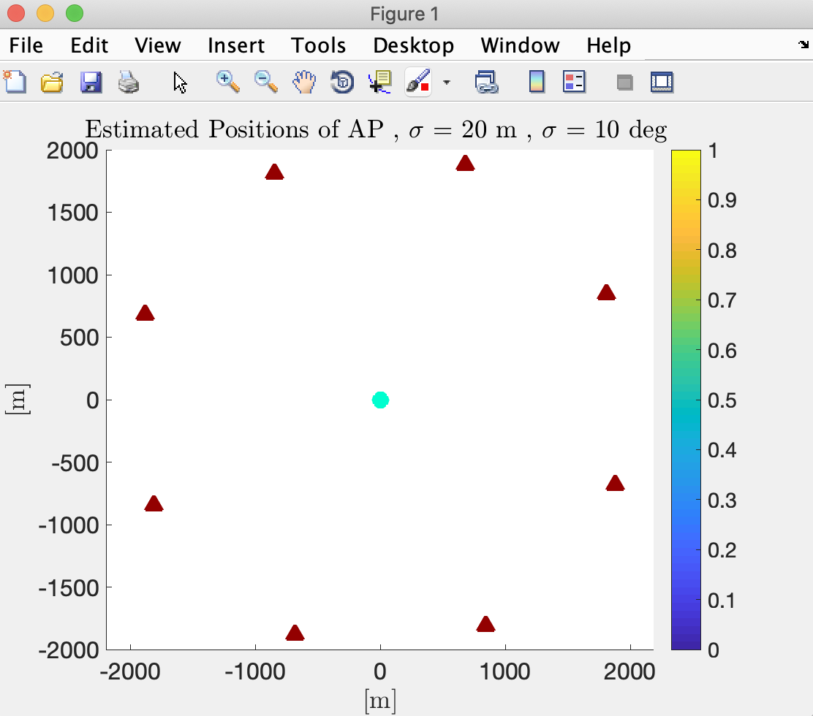
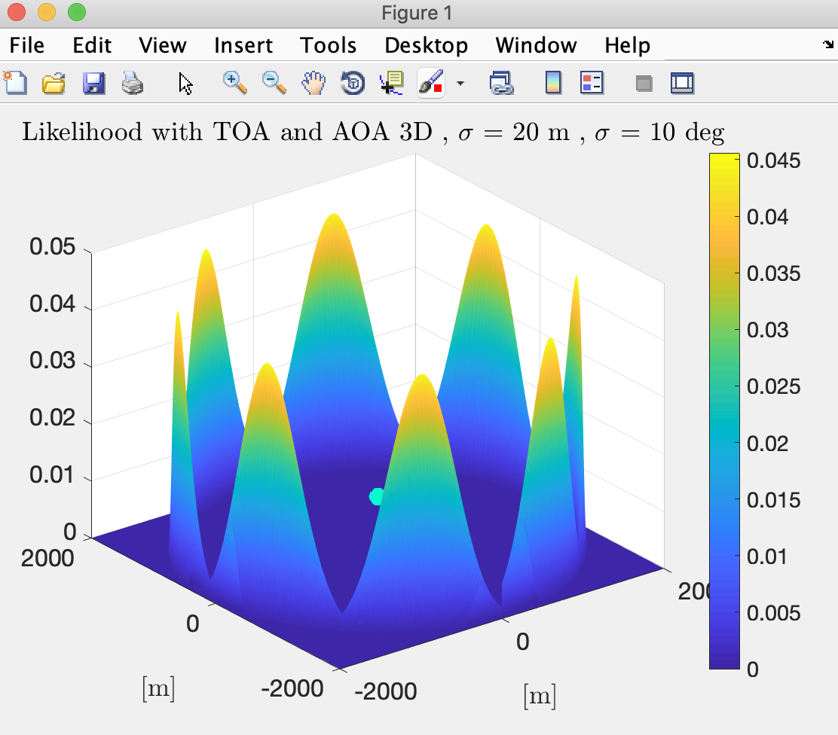
TASK 1

Slide 6
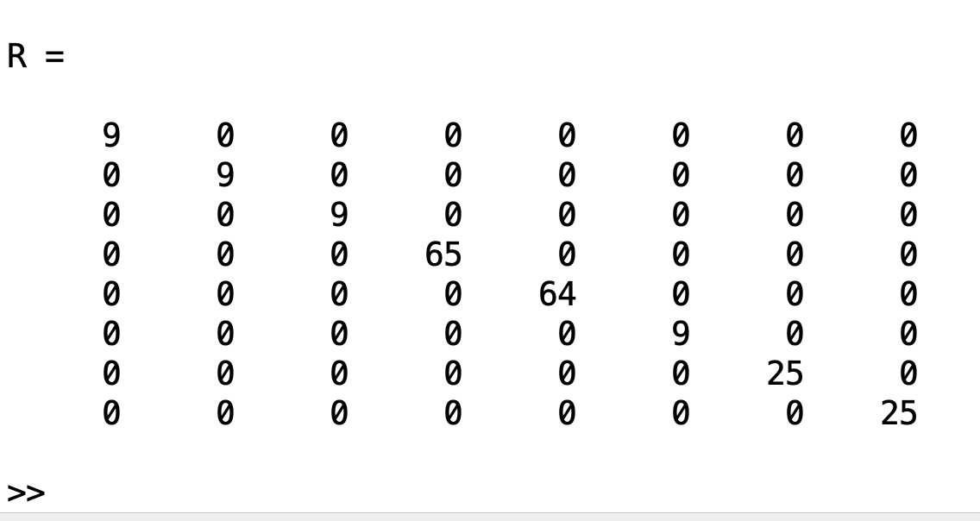
TASK 1b
Step eseguiti
Covarianza del errore di misurazione ottenuta calcolando la varianza dei
Δrho = rho – h(u) = n

Slide 7
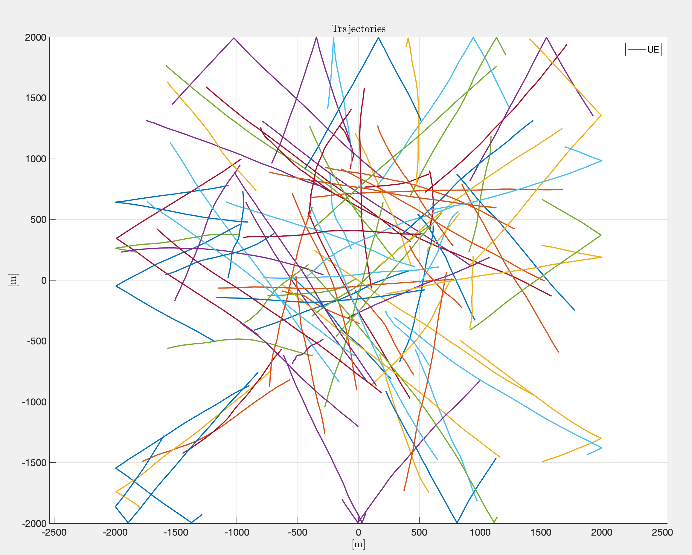
TASK 2

Slide 8
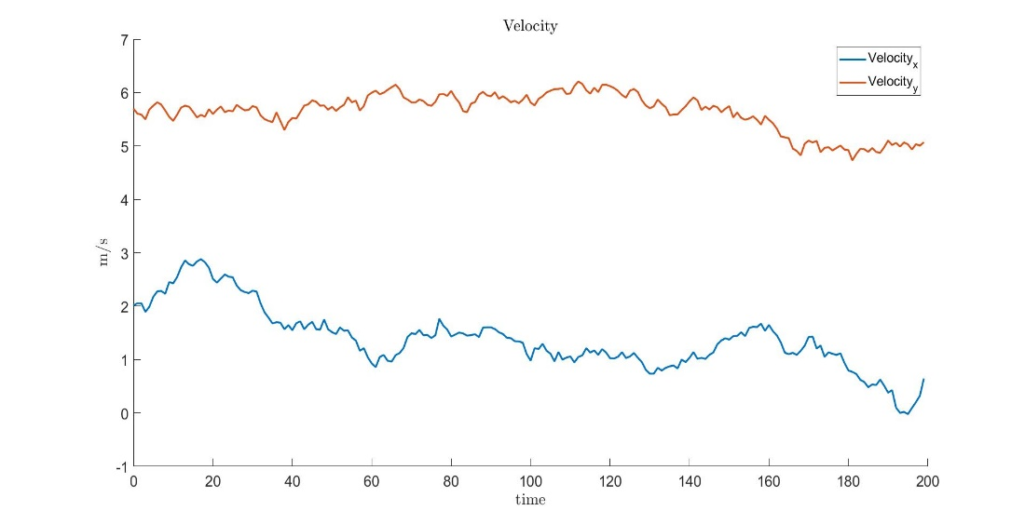
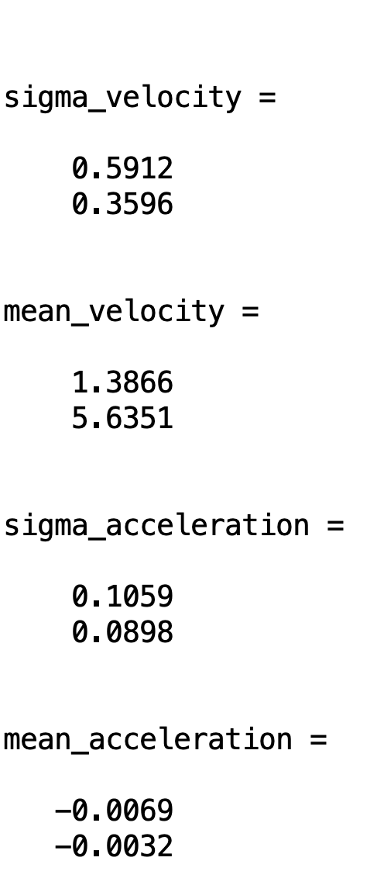
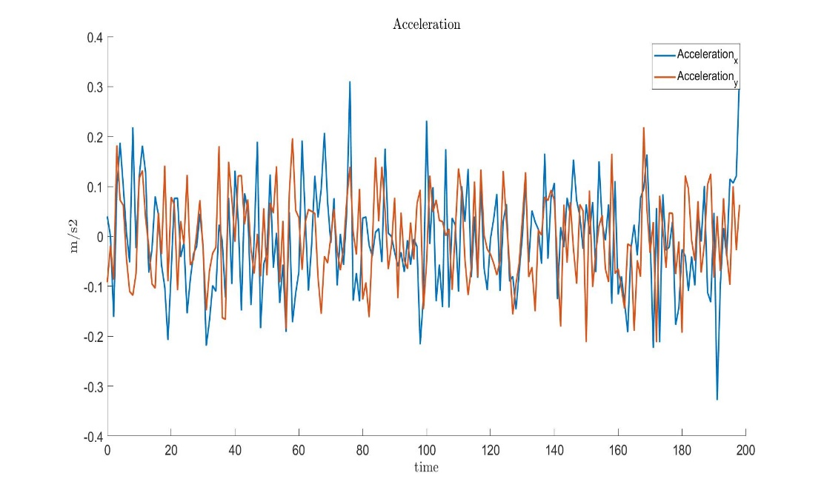
TASK 2 Velocità e Accelerazione Prima traiettoria
Velocità media pressochè costante e Accelerazione media circa 0:
Modello M2
Modello M3

Slide 9
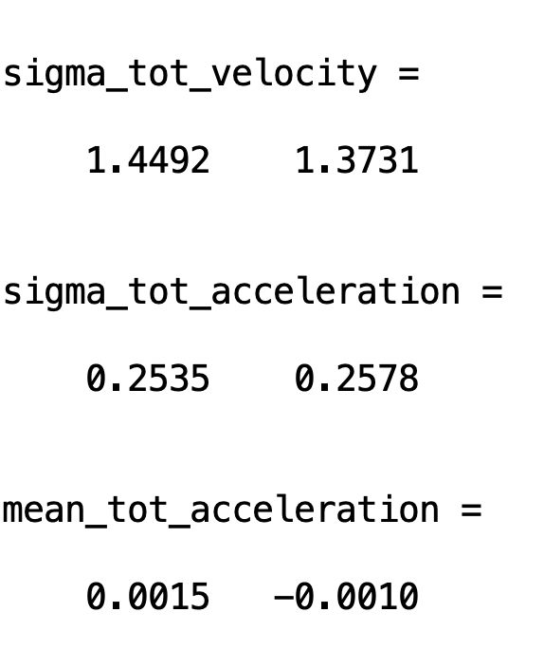
TASK 2 Velocità e Accelerazione su Tutte le traiettorie
Modello M2: Velocity Sensor Model
x_t = F * x_t-1 + L * wv_t-1
ux_t = ux_t-1 * 1 + ux_t-1 * 0 + vx_t-1 * T + vy_t-1 * 0 + wvx_t-1 * T + wvx_t-1 * 0
uy_t = ux_t-1 * 0 + ux_t-1 * 1 + vx_t-1 * 0 + vy_t-1 * T + wvx_t-1 * 0 + wvx_t-1 * T
vx_t nota
vy_t nota
W ~ N (0, σ_v (^2)* I ) , σ_v(^2) ottenuta mediando le deviazioni standard delle velocità di tutte le traiettorie

Slide 10
TASK 2 Velocità e Accelerazione su Tutte le traiettorie
Modello M3: Random Force Model
x_t = F * x_t-1 + L * wa_t-1
ux_t = ux_t-1 * 1 + ux_t-1 * 0 + vx_t-1 * T + vy_t-1 * 0 + wax_t-1 * T^2/2 + wax_t-1 * 0
uy_t = ux_t-1 * 0 + ux_t-1 * 1 + vx_t-1 * 0 + vy_t-1 * T + wax_t-1 * 0 + wax_t-1 * T^2/2
vx_t = ux_t-1 * 0 + ux_t-1 * 0 + vx_t-1 * 1 + vy_t-1 * 0 + wax_t-1 * T + wax_t-1 * 0
vy_t = ux_t-1 * 0 + ux_t-1 * 0 + vx_t-1 * 0 + vy_t-1 * 1 + wax_t-1 * 0 + wax_t-1 * T
W ~ N (0, σ_a(^2) * I ) , σ_a(^2) ottenuta mediando le deviazioni standard delle accelerazioni di tutte le traiettorie

Slide 11
TASK 3 – Objectives and model
Ipotesi fatte:
1) Matrice di Covarianza(P) della Priori inizializzata a zero supponendo di avere certezza sulla posizione iniziale dell’utente;
2) In particolare essa viene stimata utilizzando l’Iterative NLS
Step eseguiti:
Viene fatto eseguire il tracking utilizzando KF su una traiettoria nota;
A causa della NON linearità del modello h(.) utlizzato è stato utilizzato un EKF linearizzando la measurement model matrix d/dx h(x) = H;
Motion Models implementati:
- M2: utilizzando la velocità istantanea ottenuta nel precedente Task 2;
- M3: inizializzazione velocità a 0m/s;

Slide 12
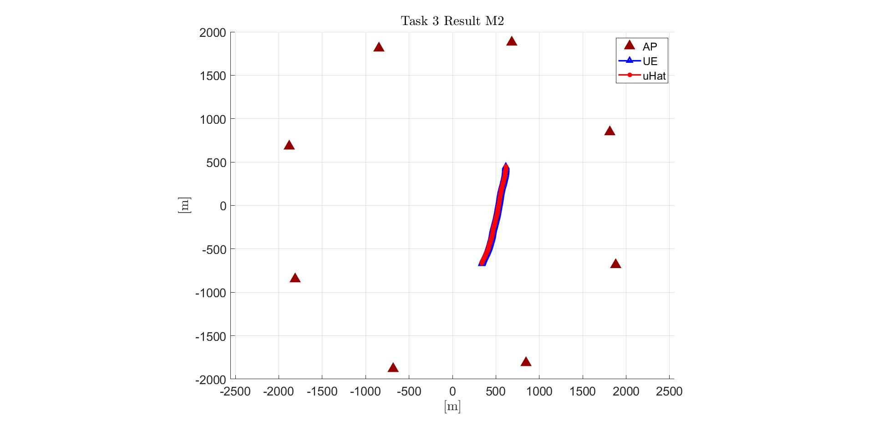

TASK 3 – M2 & M3 Trajectories

Slide 13
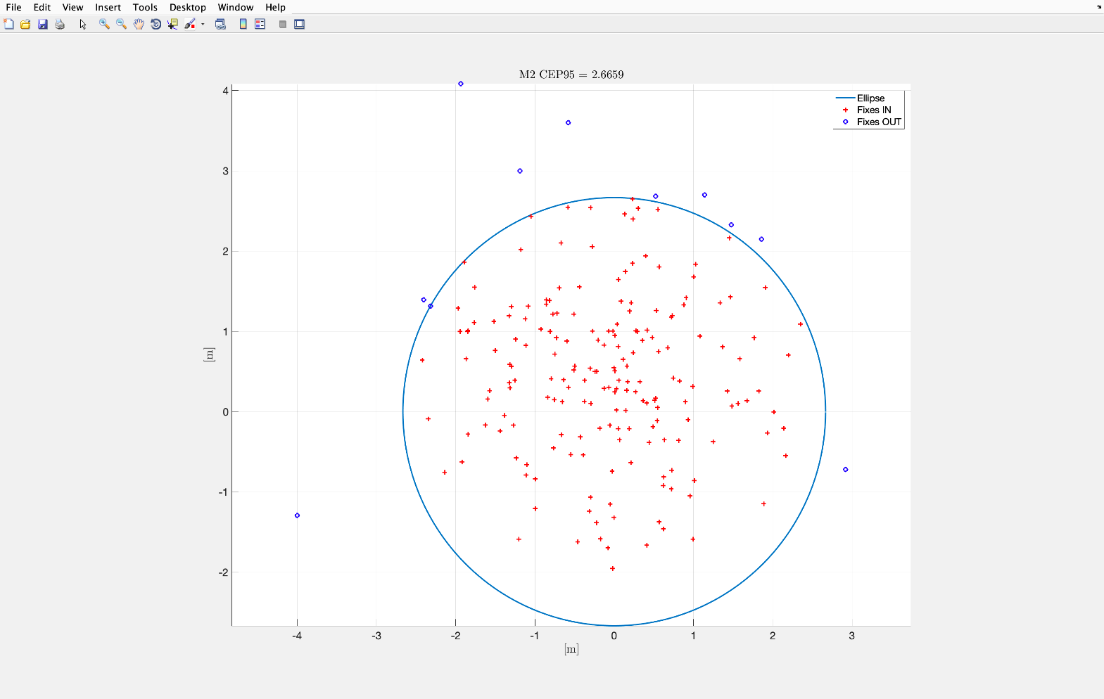
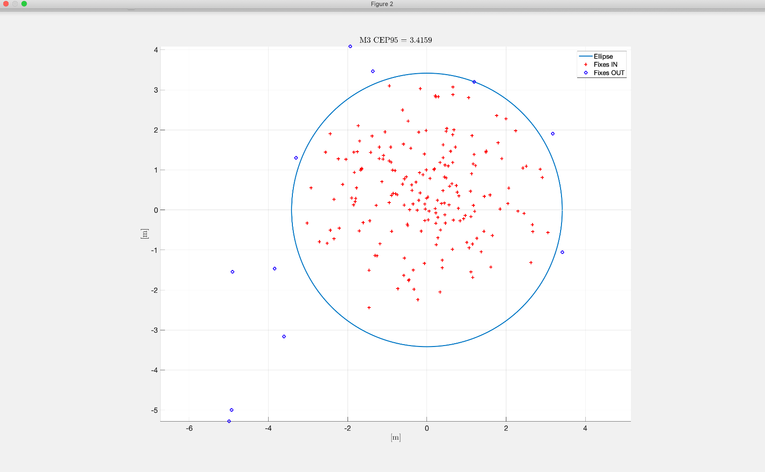
TASK 3 – CEP95

Slide 14
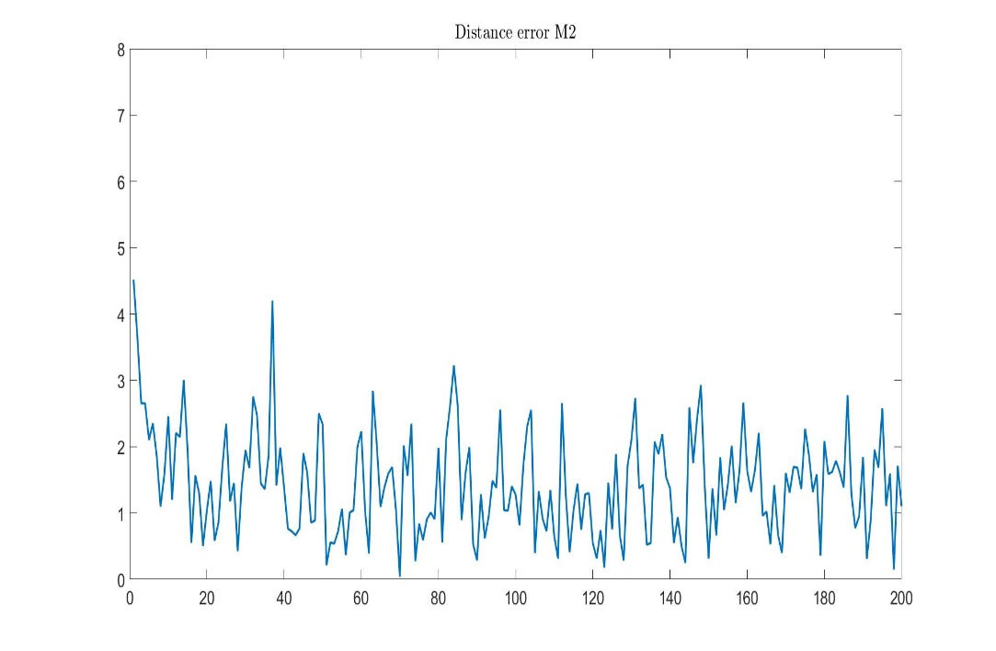
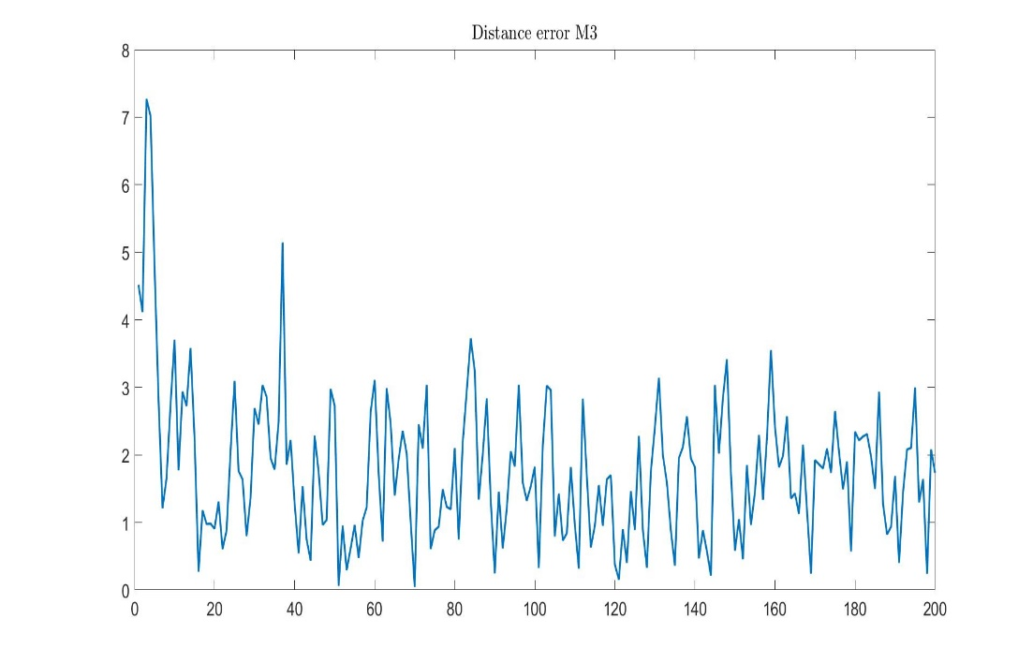
TASK 3 Distance error comparison
Mean error M2=1.43m
Mean error M3=1.77m
[m]
[m]

Slide 15
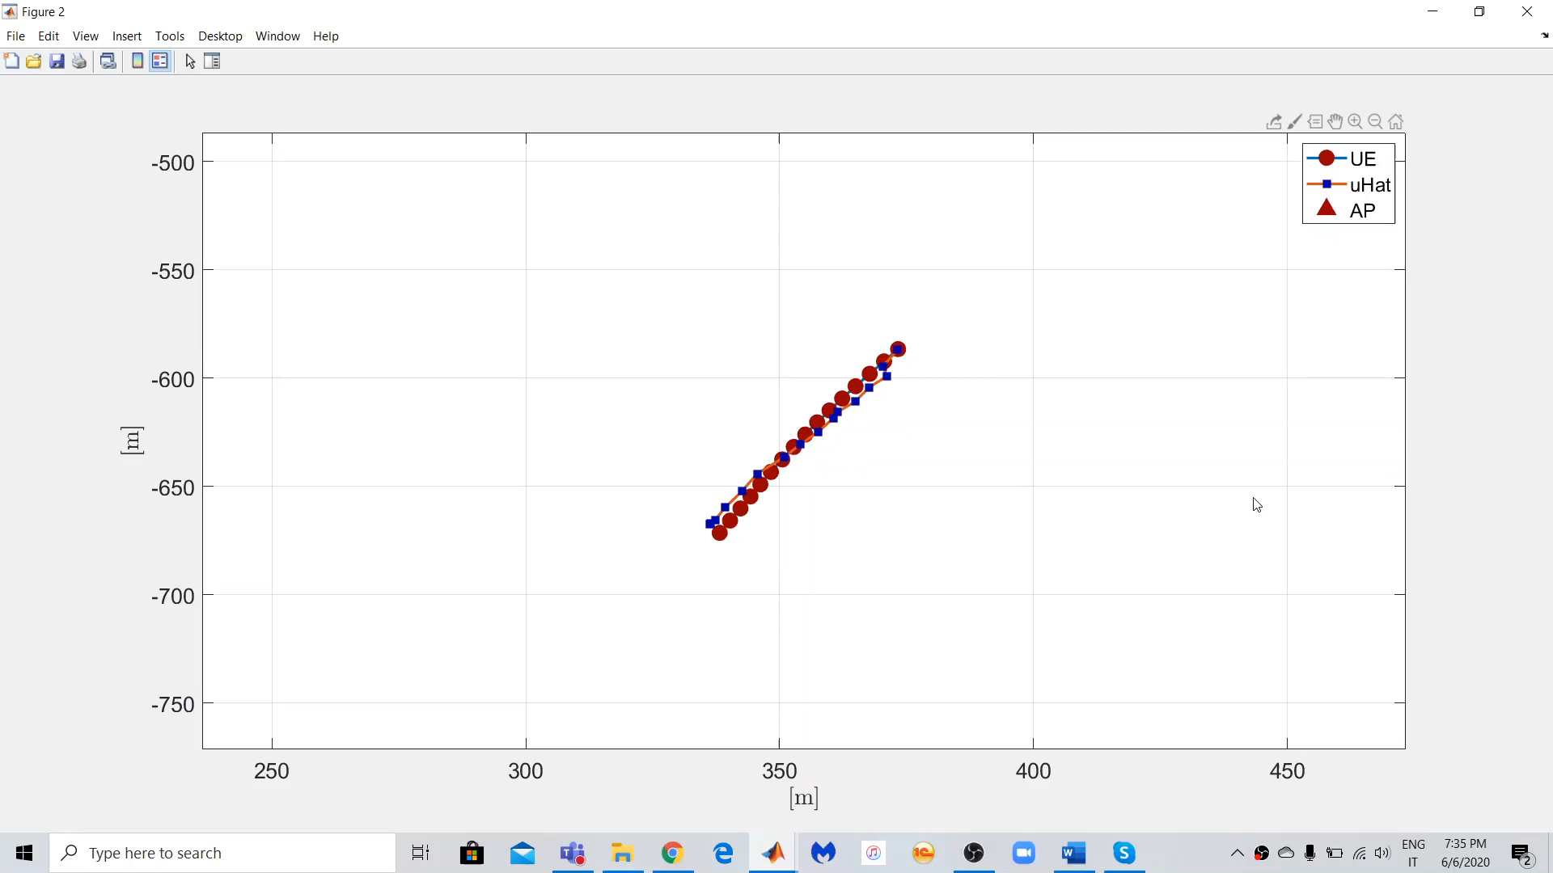
TASK 3 – Trajectory Tracking Animation

Slide 16
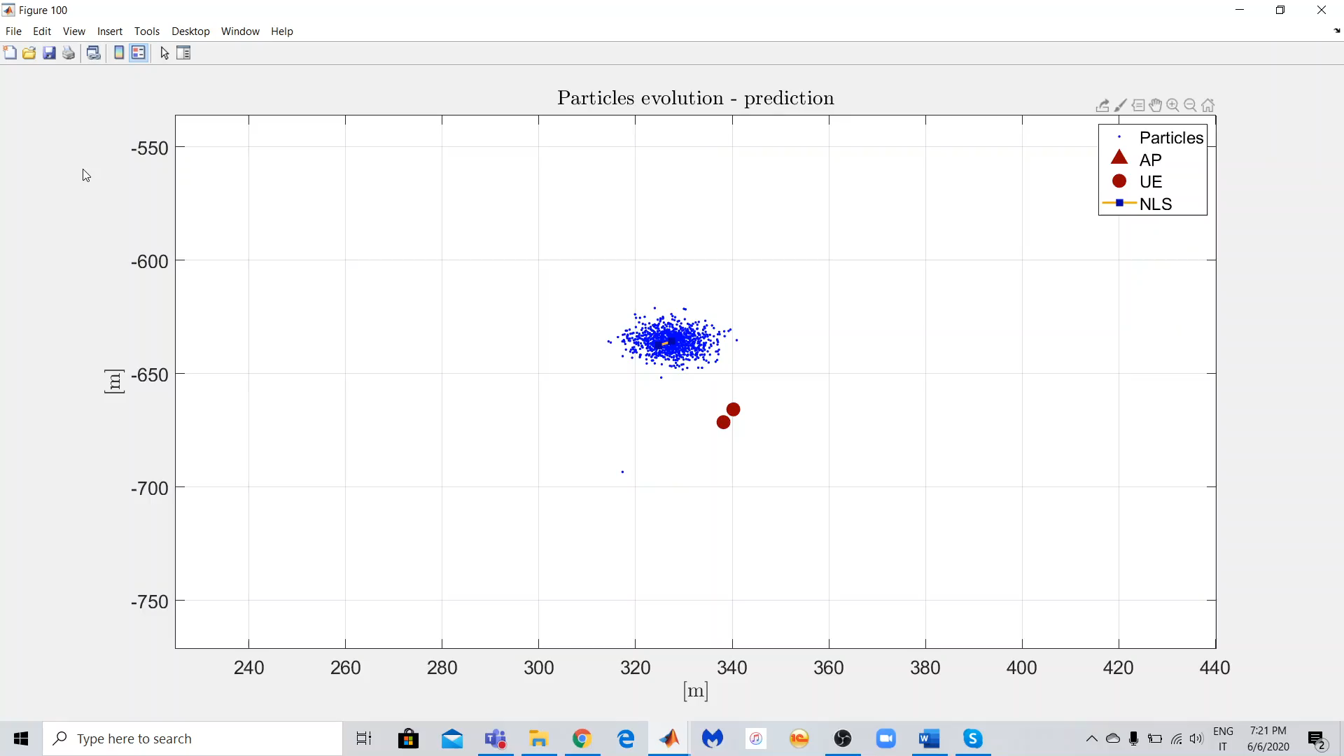
TASK 3 PF Random WALK- Comparison
Prediction Dispersion;

Slide 17
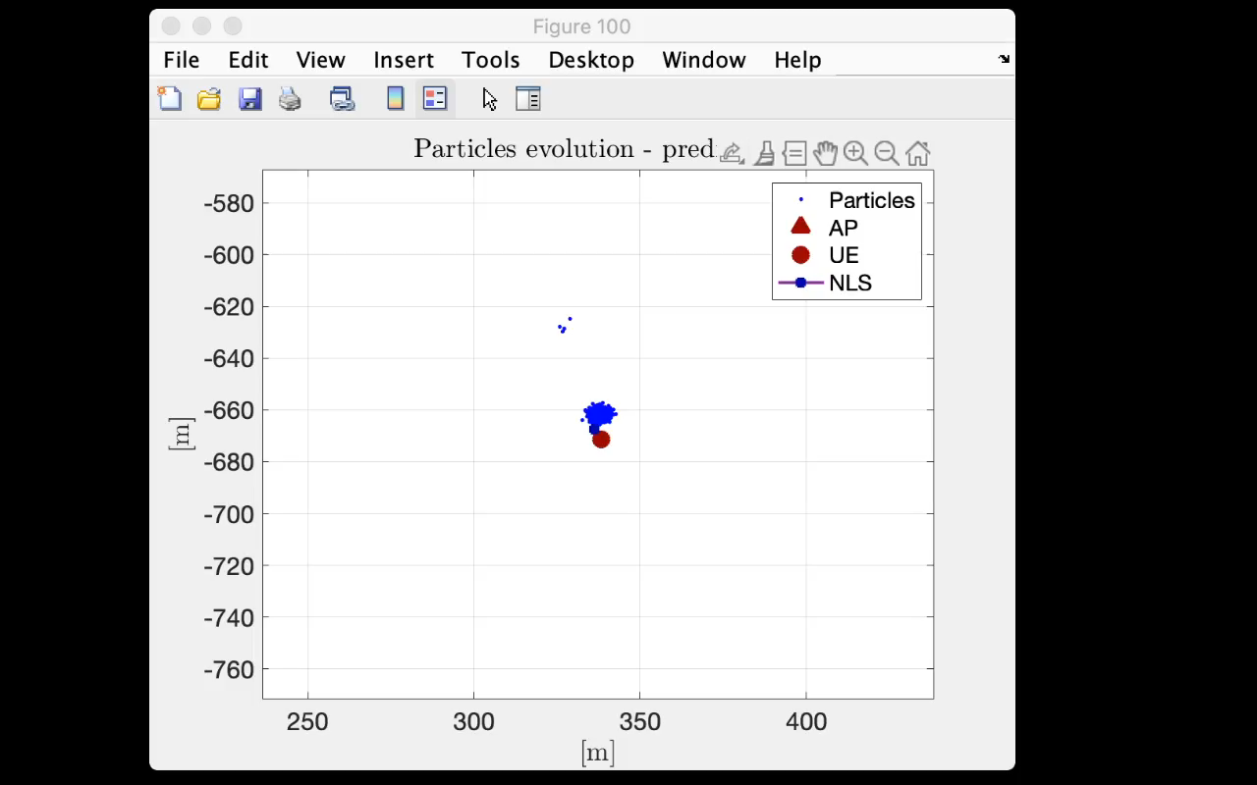
TASK 3 PF M2 Comparison

Slide 18
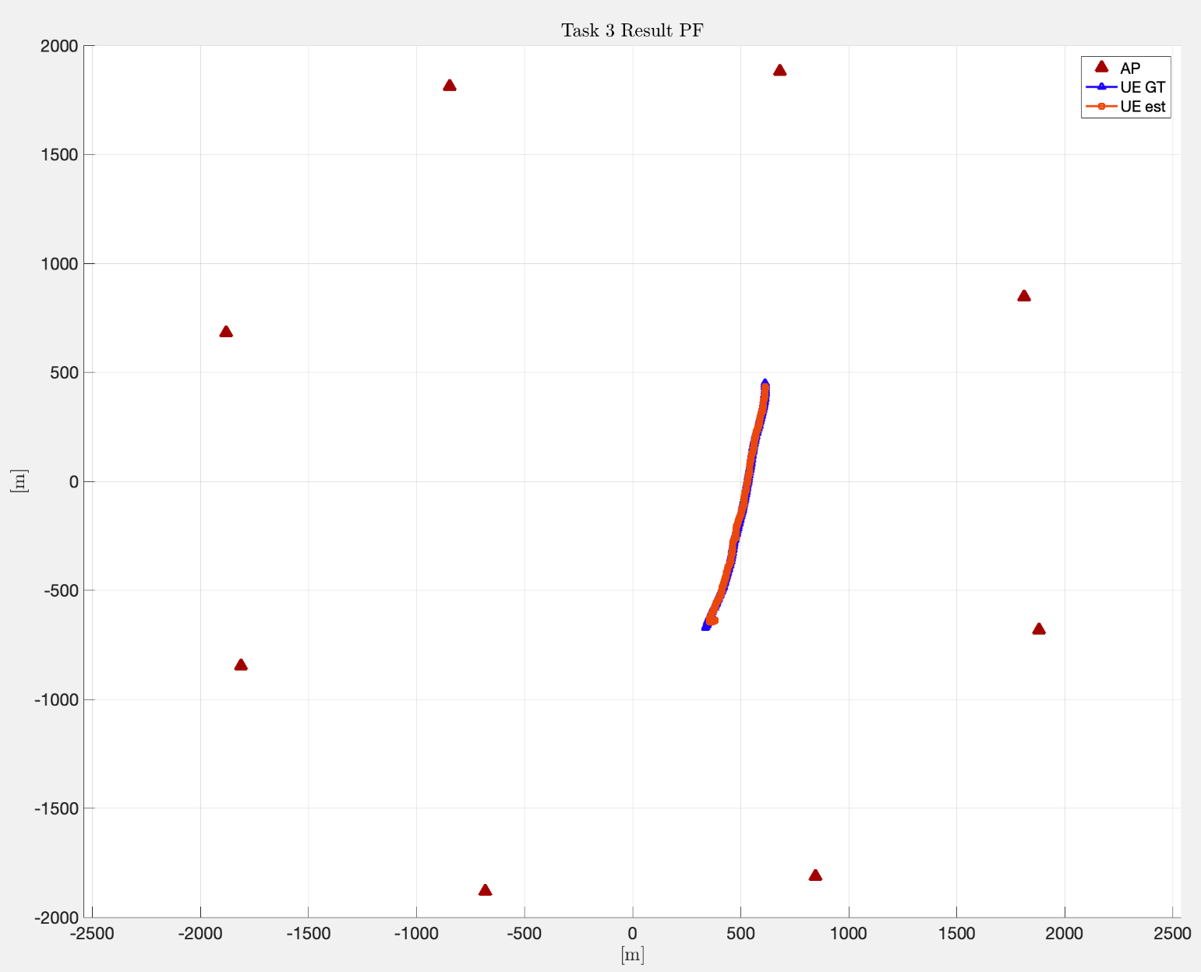
TASK 3 PF – Trajectory PM with Random WALK

Slide 19
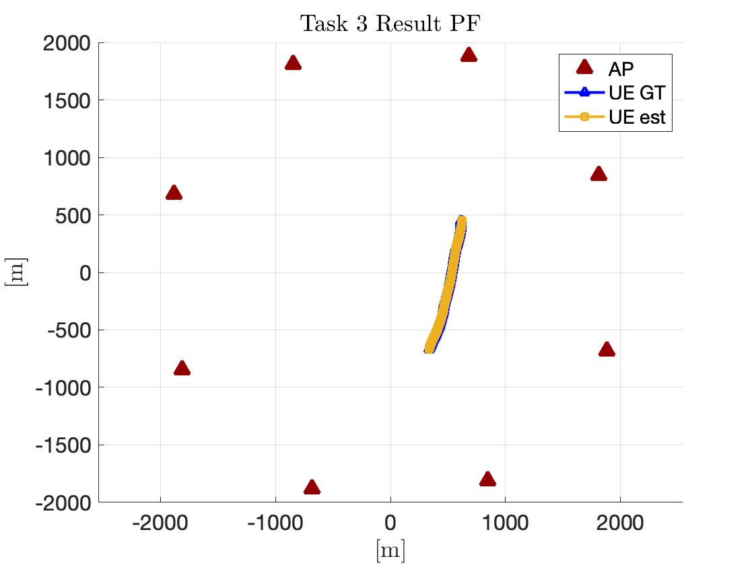
TASK 3 PF – Trajectory PM with M2 model

Slide 20
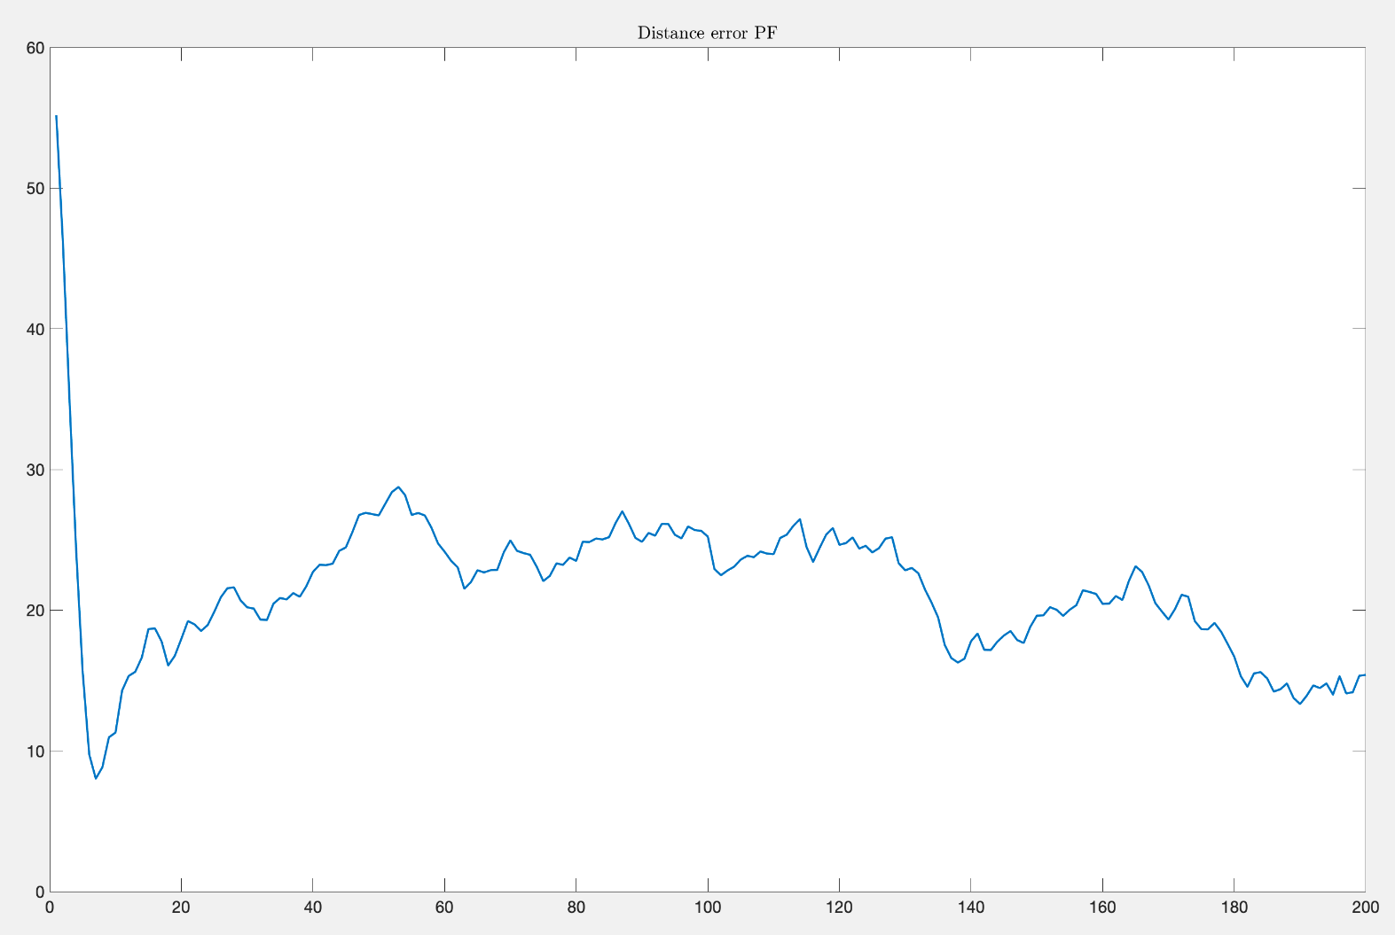
TASK 3 PF – Distance error M1
Mean error PF=21.48m
[m]

Slide 21
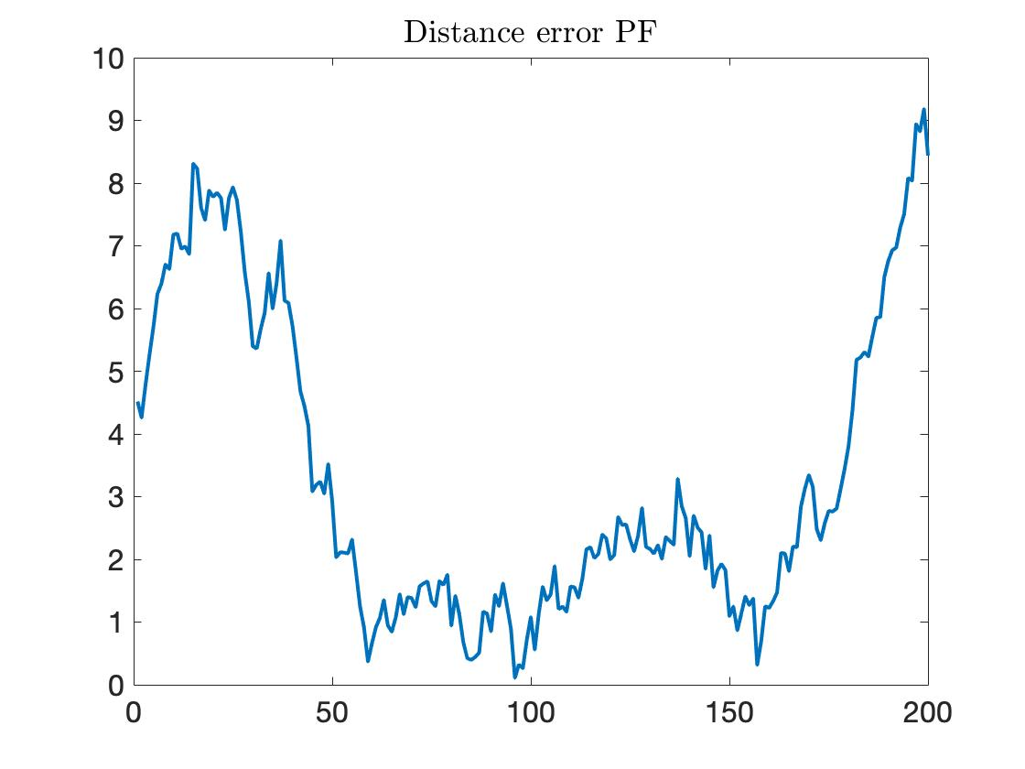
TASK 3 PF M2 model– Distance error M2
Mean error PF=3.3067m
[m]
[m]

Slide 22
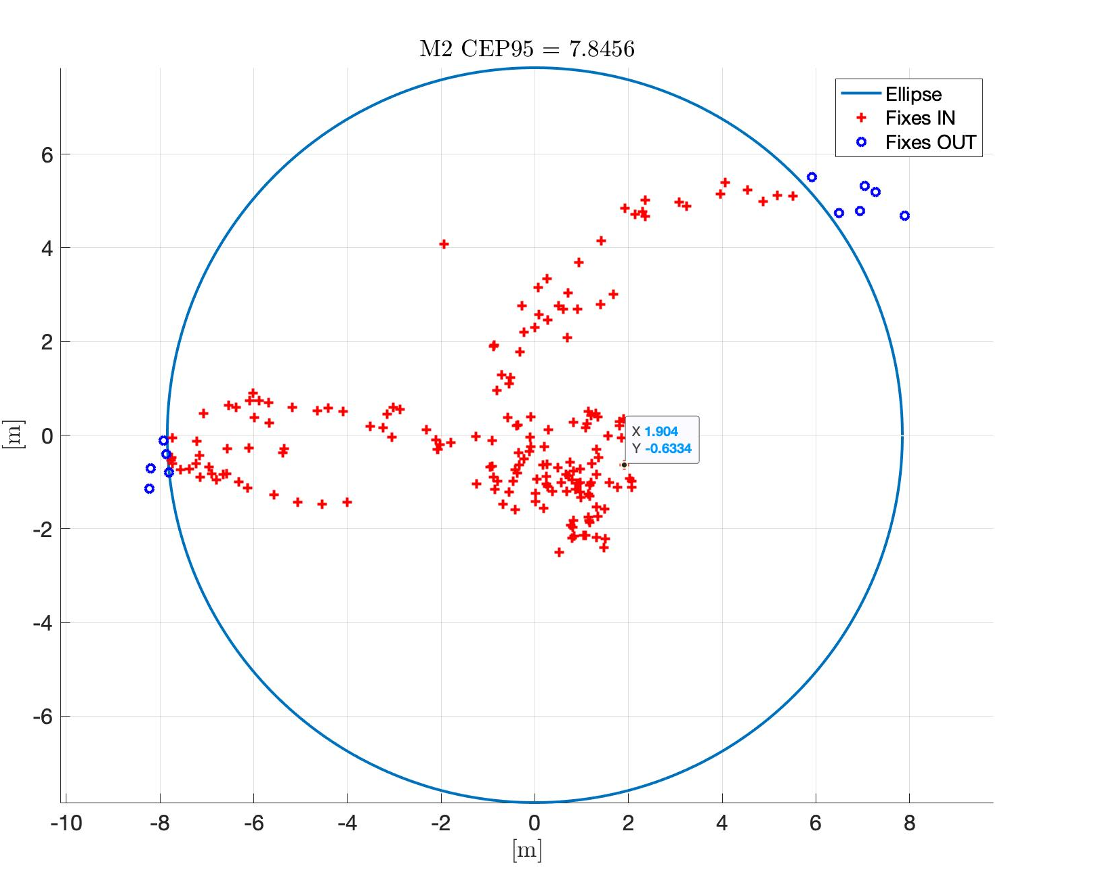
TASK 3 – CEP95 Particle Filter with M2 model

Slide 23
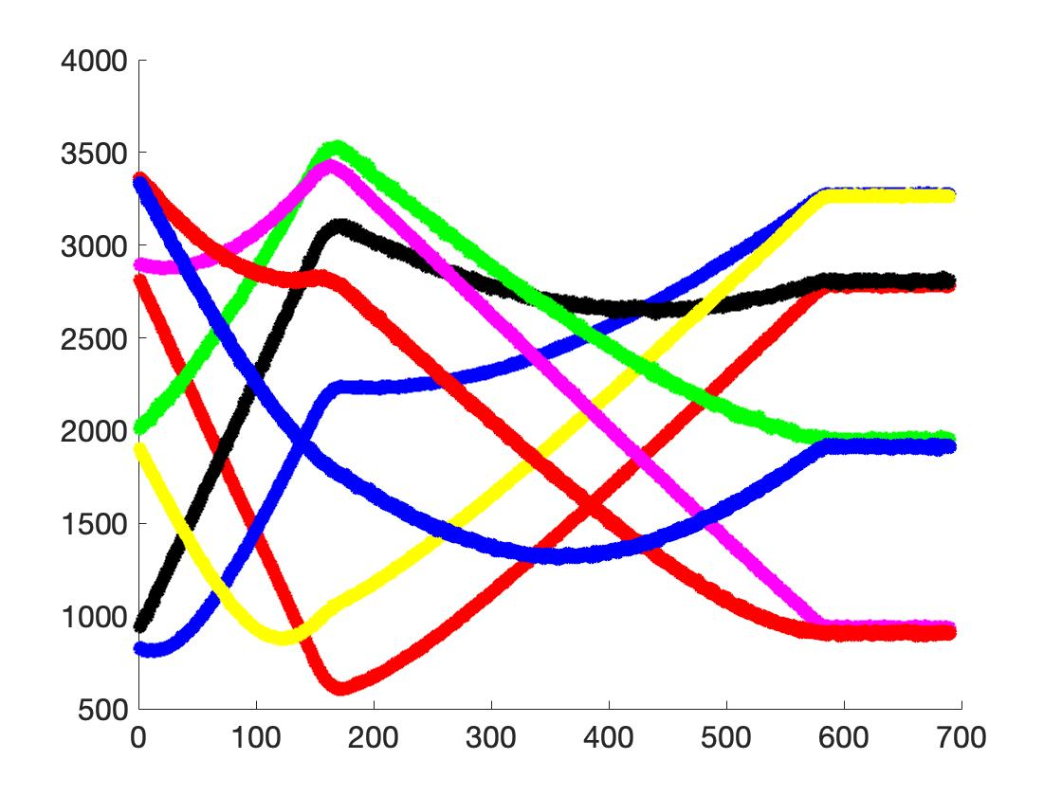
TASK 4 – Objectives and model
Eseguire il tracking utilizzando KF su una traiettoria non nota;
Analogamente a quanto fatto in precedenza è stato implementato un EKF ;
Motion Model utilizzato in questo caso è M3: l’unica informazione data sulla velocità è il valore della velocità iniziale (50km/h);
[m]

Slide 24
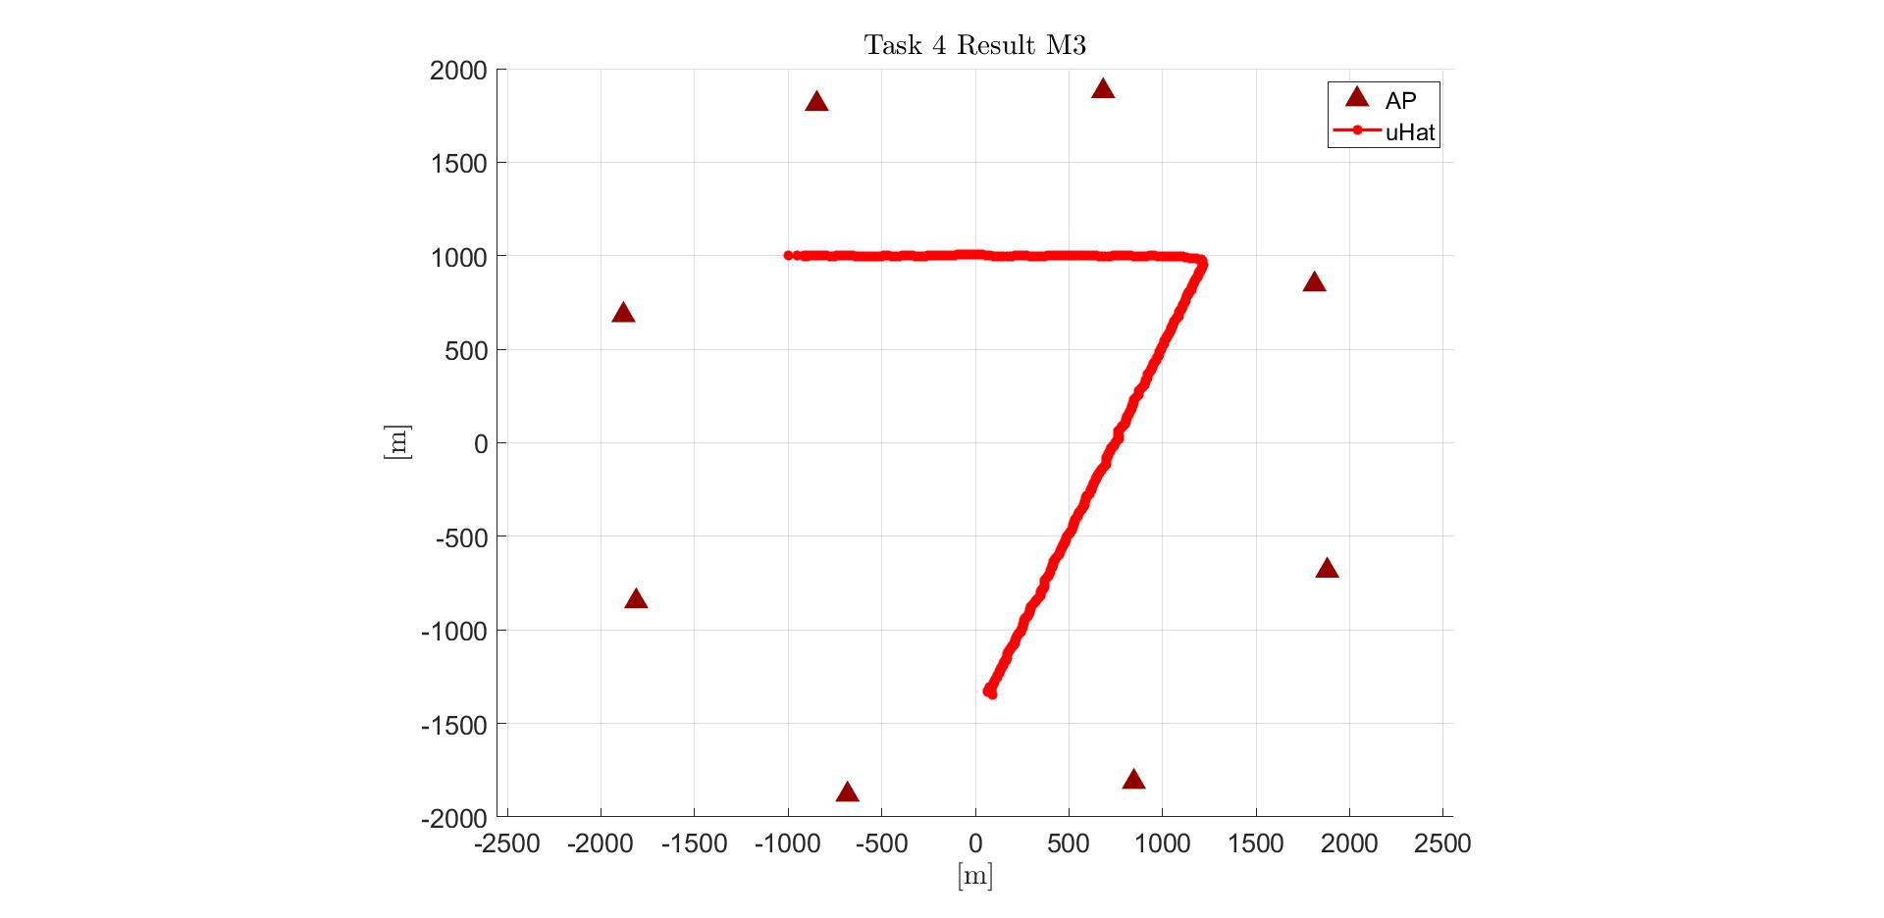


TASK 4 – Results
Il grafico riportato può essere migliorato in particolare, se fosse possible ricavare delle informazioni aggiuntive circa la velocità mediante l’utilizzo di un velocimetro: in tal modo si migliorerebbe l’accuratezza.

Slide 25
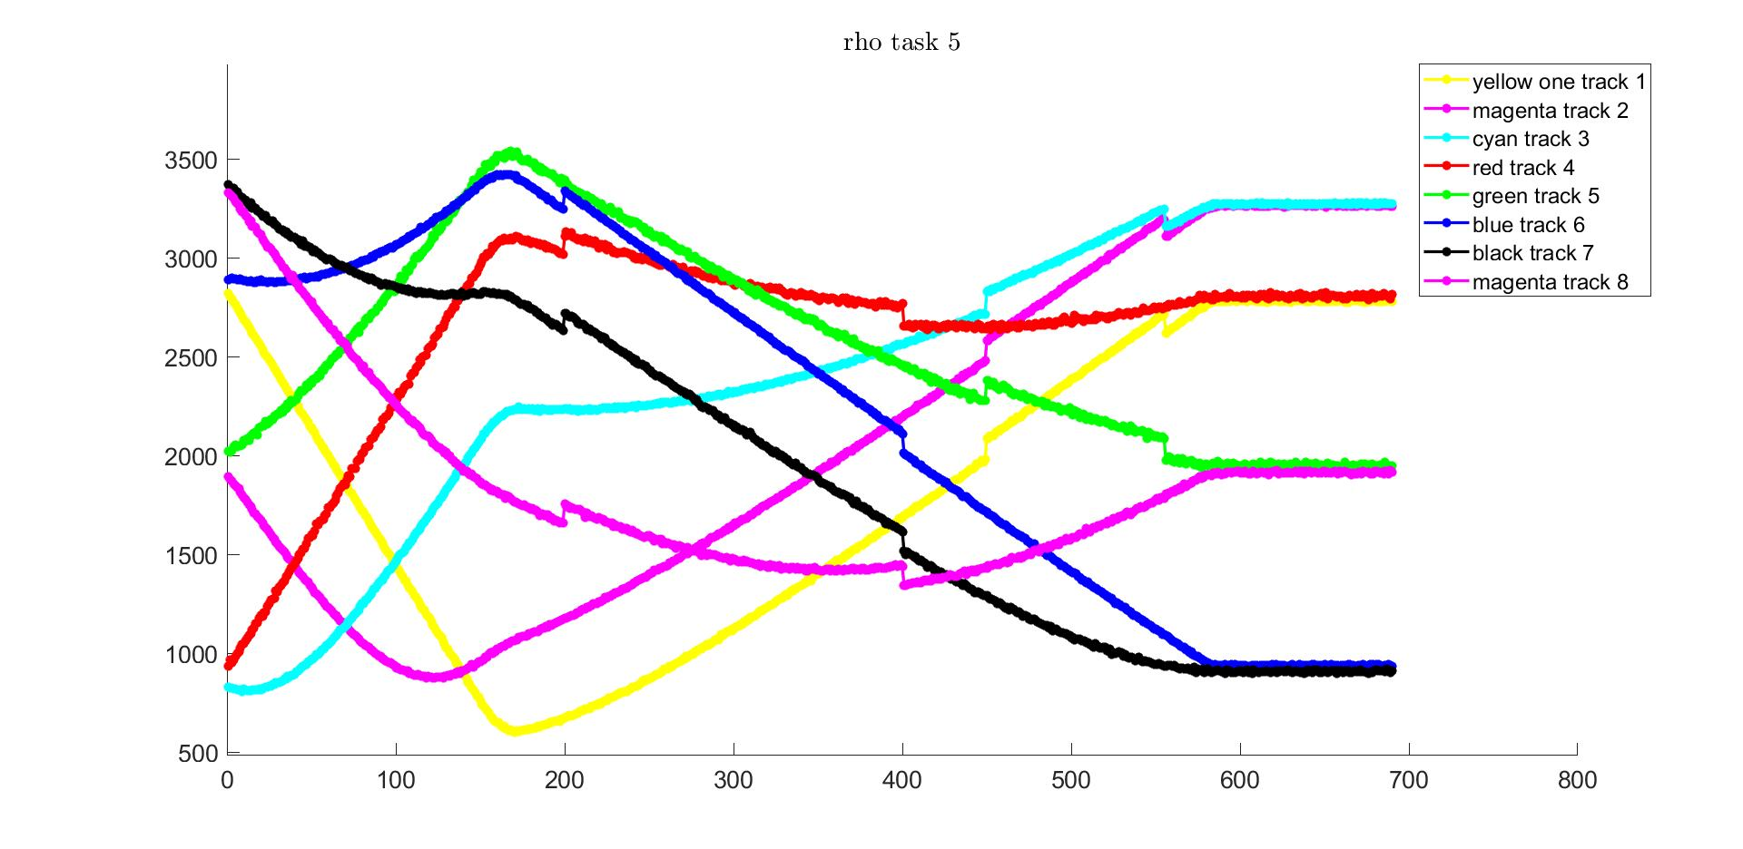
TASK 5 – Objectives and model
[m]
NLOS
Eseguire il tracking utilizzando KF su una traiettoria non nota;
Analogamente a quanto fatto in precedenza è stato implementato un EKF ;
Motion Model utilizzato in questo caso è M3: l’unica informazione data sulla velocità è il valore della velocità iniziale (50km/h);
Cosa cambia rispetto al risultato precedente?

Slide 26
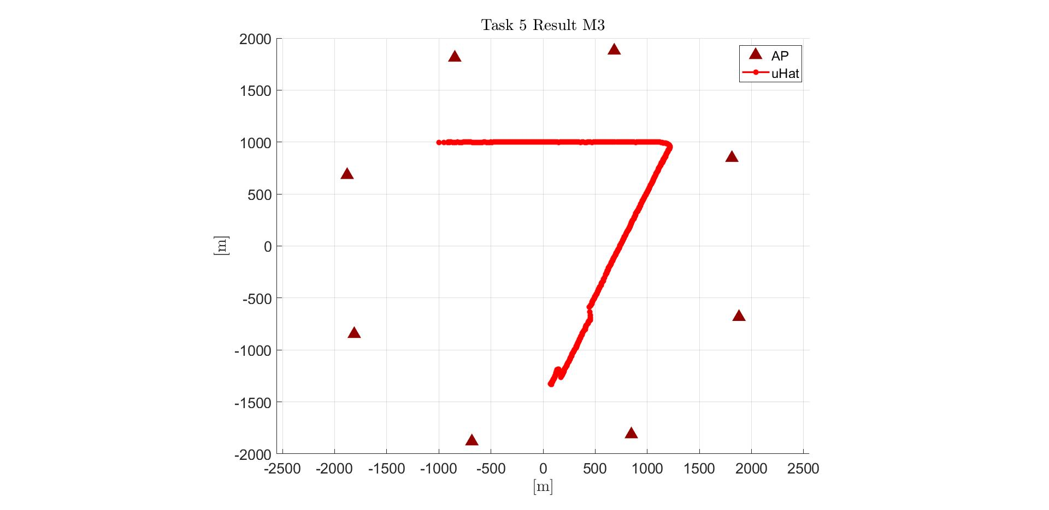

TASK 5 – NLOS Effect

Slide 27
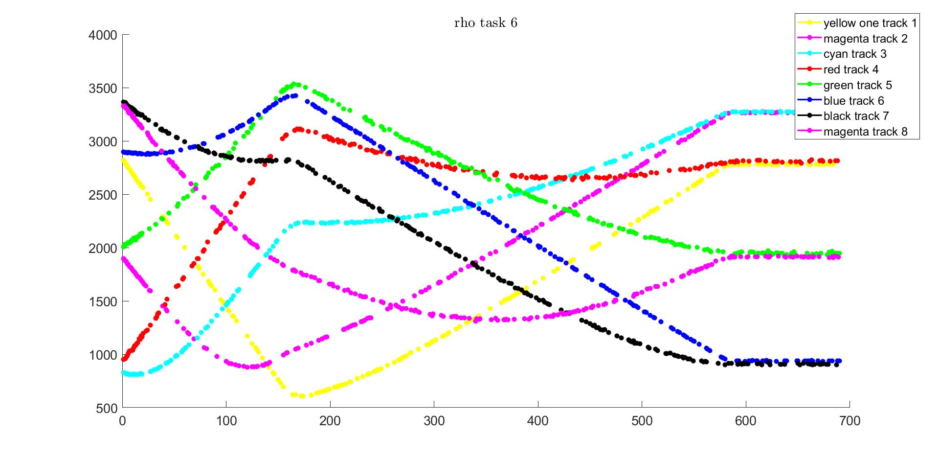
TASK 6 – Objectives and model
A cosa sono dovuti questi errori? Come risolvere?
Eseguire il tracking utilizzando KF su una traiettoria non nota;
Analogamente a quanto fatto in precedenza è stato implementato un EKF ;
Motion Model utilizzato in questo caso è M3: l’unica informazione data sulla velocità è il valore della velocità iniziale (50km/h);
Cosa cambia con rispetto al risultato precedente?

Slide 28
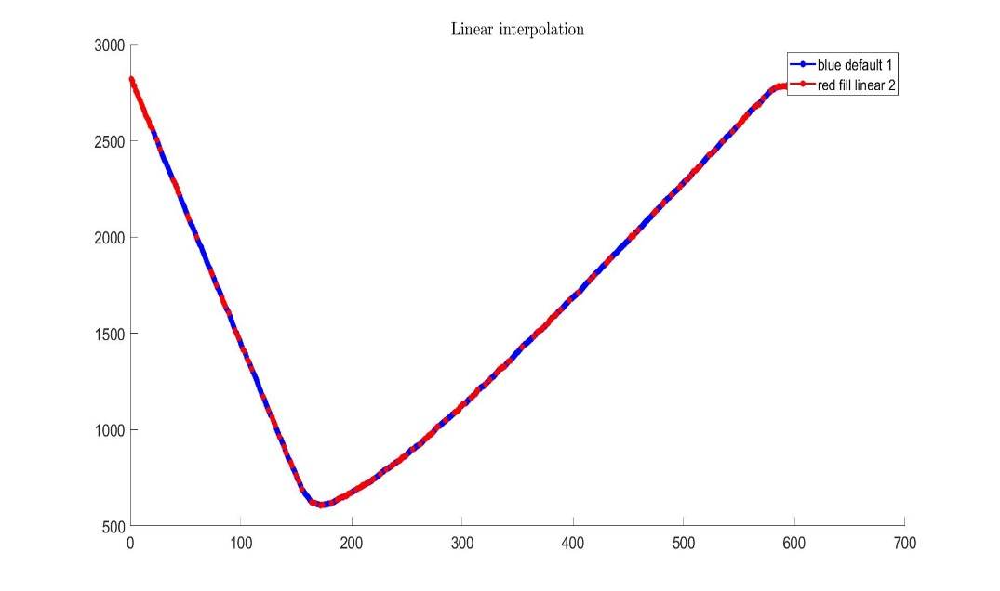
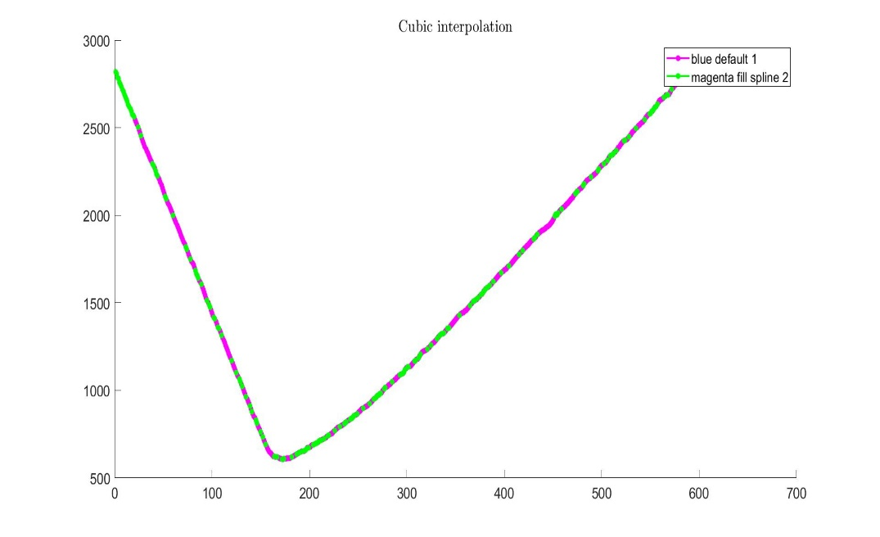
TASK 6 – Linear and Cubic Interpolation
La matrice rho contiene dei “NaN” associati alle misure dei differenti AP. Ciò è dovuto a degli errori di misurazione (da parte degli AP);
[m]
È stata implementata una funzione che effettua un’interpolazione lineare facendo riferimento all’ultimo ed al primo successivo dato utile;
I risultati ottenuti sono stati confrontati con una interpolazione cubica;
[m]

Slide 29
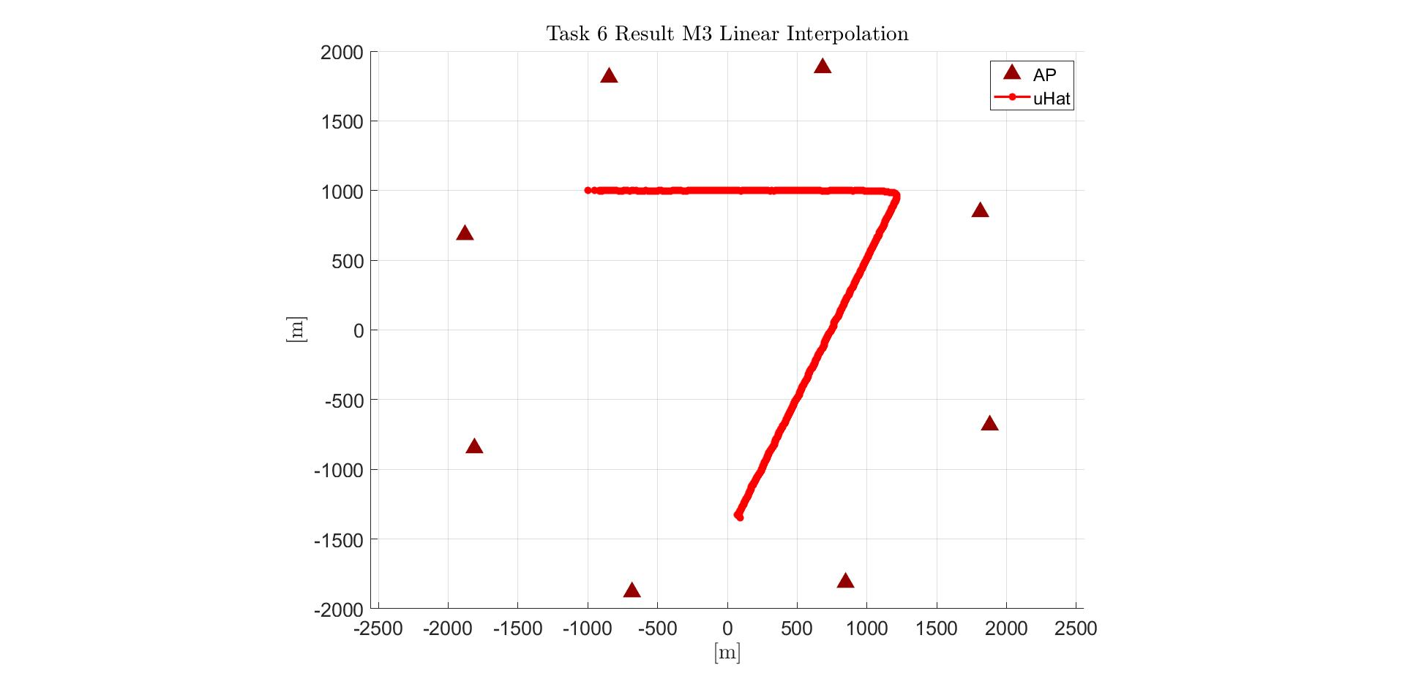

TASK 6 – Results
ZOOM

Slide 30
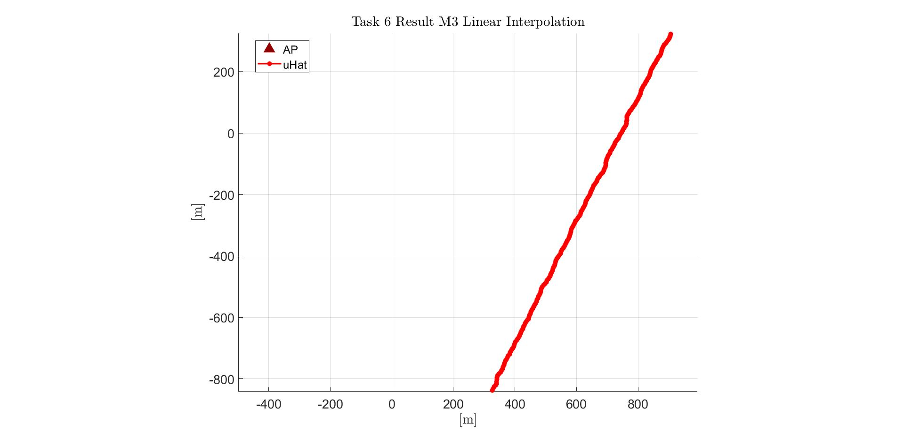
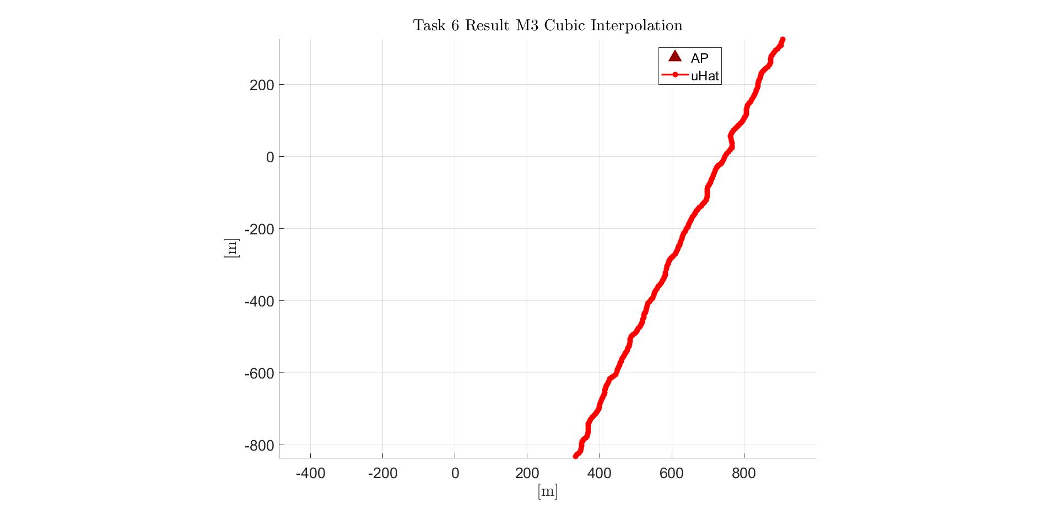
TASK 6 – Comparison
Linear Interpolation migliore;
Errori dovuti all’approssimazione fatta sulle misurazioni;

Slide 31
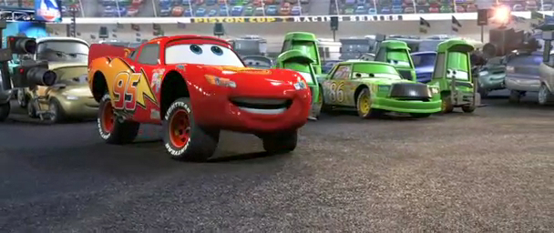
Grazie per l’attenzione

